Slide 1

Тема 1. Разработка программного обеспечения
Информационные технологии
Чмиленко Ф. В.
Тема 1. Разработка программного обеспечения
1

Slide 2
Понятие и роль программного обеспечения
Информационные технологии
Программное обеспечение
Аппаратное обеспечение
Системное
Оперативная память
Процессор
команды
Регистр
АЛУ
Регистр
Прикладное
…
Регистр
00000004
Регистр
00000003
00000002
PC - программный счетчик
данные
00000001
SP - указатель стека
00000000
Чмиленко Ф. В.
Тема 1. Разработка программного обеспечения
2

Slide 3
Информационные технологии
Языки программирования
Языки программирования
Низкого уровня
Высокого уровня
Компиляция
Интерпретация
Ассемблер
Алгол, Кобол, Фортран, ПЛ/1, С, Паскаль
Процедурные
Бэйсик
Ява
Непроцедурные
Пролог
Тема 1. Разработка программного обеспечения
Чмиленко Ф. В.
.
3

Slide 4
Иллюстрация программирования на ассемблере
Информационные технологии
Команда
Формат
Ассемблер
Пересылка память → регистр
01
адрес
MOV R,адрес
Пересылка регистр → память
02
адрес
MOV адрес,R
Сложение регистра с памятью
03
адрес
ADD R,адрес
...
...
Остановка процессора
99
STOP
Данные
имя: DATA знач.
Точка входа
START:
Чмиленко Ф. В.
Тема 1. Разработка программного обеспечения
4

Slide 5
Иллюстрация программирования на ассемблере
Информационные технологии
A: DATA 2
B: DATA 2
C: DATA
START:
MOV R , A
ADD R , B
MOV C , R
STOP
Архитектура фон Неймана основывается на принципе совместного хранения данных и команд в памяти компьютера
Данные:
Команды:
02
02
00
01
00
03
01
02
02
99
Адрес:
00
01
02
03
04
05
06
07
08
09
Точка входа
Чмиленко Ф. В.
Тема 1. Разработка программного обеспечения
5

Slide 6
Иллюстрация программирования на языке высокого уровня
Информационные технологии
INT A = 2
INT B = 2
INT C
BEGIN
C = A+B
END
A: DATA 2
B: DATA 2
C: DATA
START:
MOV R , A
ADD R , B
MOV C , R
STOP
Данные:
Команды:
02
02
00
01
00
03
01
02
02
99
Адрес:
00
01
02
03
04
05
06
07
08
09
Точка входа
Чмиленко Ф. В.
Тема 1. Разработка программного обеспечения
6

Slide 7
Создание программного обеспечения
Информационные технологии
Язык программирования
Текст программы
Виртуальное адресное пространство
int a = 5; int main() { int b = a/5; int c = f(b); } int f(int a) { return(abs(a)); }
Компилятор
Образ задачи
Данные
…
0x00000004
0x00000003
Код
0x00000002
0x00000001
0x00000000
Чмиленко Ф. В.
Тема 1. Разработка программного обеспечения
7

Slide 8
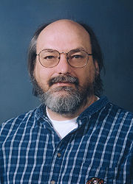
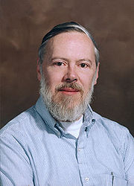
Язык программирования С
Информационные технологии
Язык С (си) - стандартизированный язык процедурного программирования, созданный в 1969-1973 гг. для реализации операционной системы UNIX
Особенности языка С
* Небольшое число элементов языка * Высокая скорость выполнения программ * Поддержка модульного программирования * Хорошая мобильность * Возможность работы на "нижнем уровне"
Кен Томпсон
Денис Ритчи
В 1989 году проект языка С был принят комитетом ANSI, а затем и Международной организацией по стандартизации (ISO). Язык продолжает развиваться. Были приняты стандарты С90, С99, С11, С18.
Чмиленко Ф. В.
Тема 1. Разработка программного обеспечения
8

Slide 9
Директивы комитета ANSI по языку С
Информационные технологии
1. Существующий код важен, существующий инструментарий - нет
Следует избегать внесения изменений в существующие программные коды. В крайнем случае следует менять компилятор, но не программный код
2. С-программы должны быть мобильными
Стандарт ANSI предоставляет программисту возможность переносить программы без изменений в среды других операционных систем
3. С-программы могут быть и немобильными
Программист не должен ограничивать свою свободу стандартом, он может писать и немобильные программы, привязанные к определенной аппаратной среде
4. Стандарт - это договор между разработчиком языка и программистом
При согласовании изменений должны учитываться интересы как разработчиков компиляторов, так и пользователей-программистов.
Чмиленко Ф. В.
Тема 2. Программирование. Языки программирования
9

Slide 10
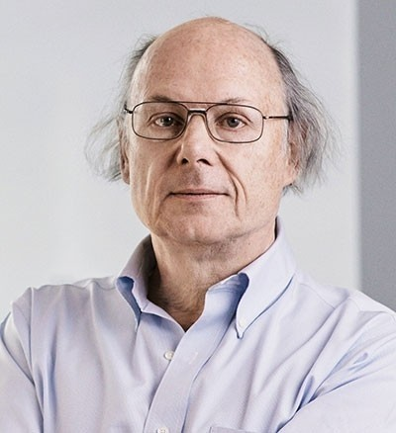
Информационные технологии
Язык программирования С++
Язык С++ - компилируемый, статически типизированный язык программирования общего назначения, разработанный в 80-х годах. Синтаксис C++ унаследован от языка C. Одним из принципов разработки было сохранение совместимости с C. Тем не менее, C++ не является в строгом смысле надмножеством C
Особенности языка С++
Поддерживает парадигмы программирования:
процедурное программирование,
объектно-ориентированное программирование,
обобщённое программирование.
Язык имеет богатую стандартную библиотеку.
Бьёрн Страуструп
Лишь в 1998 году был ратифицирован первый международный стандарт языка C++. Далее были приняты стандарты С11++, С14++, С17++.
Чмиленко Ф. В.
Тема 2. Программирование. Языки программирования
10

Slide 11
Создание программ на языке С и С++
Информационные технологии
Разработка структур данных,
определение состава функций
Концептуальный
дизайн
.h
.h
.h
Написание программного кода для функций
Кодирование
.h
.h
.cpp
Трансляция кода с языка программирования в объектный код
Компиляция
.h
.h
.obj
Библиотеки
Построение
«Сборка» приложения в исполняемый файл
.exe
.h
.h
.lib
Отладка
Тестирование приложения
Чмиленко Ф. В.
Тема 2. Программирование. Языки программирования
11

Slide 12
Структура С-программы
Информационные технологии
С-программа состоит из неограниченного числа программных блоков - функций, одна из которых должна именоваться main() и задавать точку входа в программу
Пример программы на С
#include <stdio.h> void main() { printf("Hello, world.\n"); }
Чмиленко Ф. В.
Тема 2. Программирование. Языки программирования
12

Slide 13
Основы синтаксиса языка С
Информационные технологии
Составной оператор или блок
Пустой оператор или разделитель
Группа операторов, заключенная в фигурные скобки называется блоком операторов
Каждый оператор должен заканчиваться точкой с запятой.
Пример программы на С
void main() { a = 1; b = 2; c = 3; d = 5; if(a < b) { ; } }
Чмиленко Ф. В.
Тема 2. Программирование. Языки программирования
13

Slide 14
Основы синтаксиса языка С
Информационные технологии
Комментарии
Комментарии в С заключаются в /* … */ Комментарии в С++ также могут начинаться с //
Пример программы на С++
/* Демонстрационная программа Версия 1.0 */ void main() { a = 1; b = 2; c = 3; // присвоение значений if(a < b) c = d; // проверка условия }
Чмиленко Ф. В.
Тема 2. Программирование. Языки программирования
14

